Slide 1

ЯДОВИТЫЕ
РАСТЕНИЯ

Slide 2
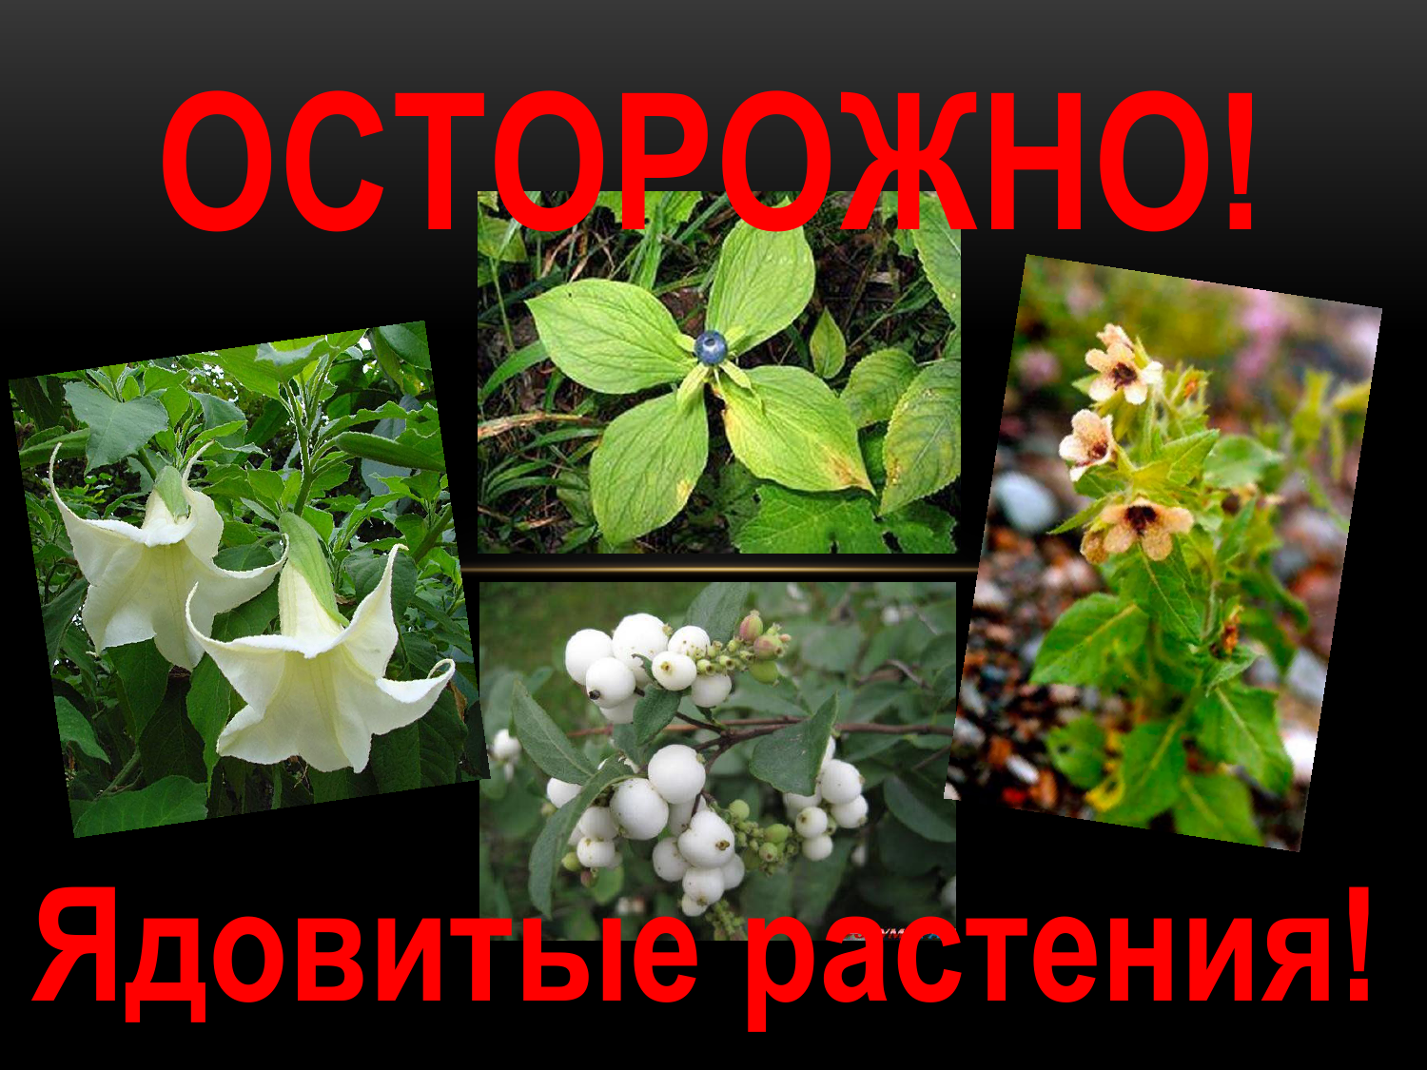

Slide 3
Ядовитыми называются растения, содержащие такие химические вещества, которые, попав в организм человека или животного, вызывают отравление. Отравление может привести к тяжелому заболеванию и даже к смерти. Для самого растения ядовитые вещества имеют большое значение. Они защищают растение от животных, которые могли бы съесть его стебли, листья, корни или семена.

Slide 4
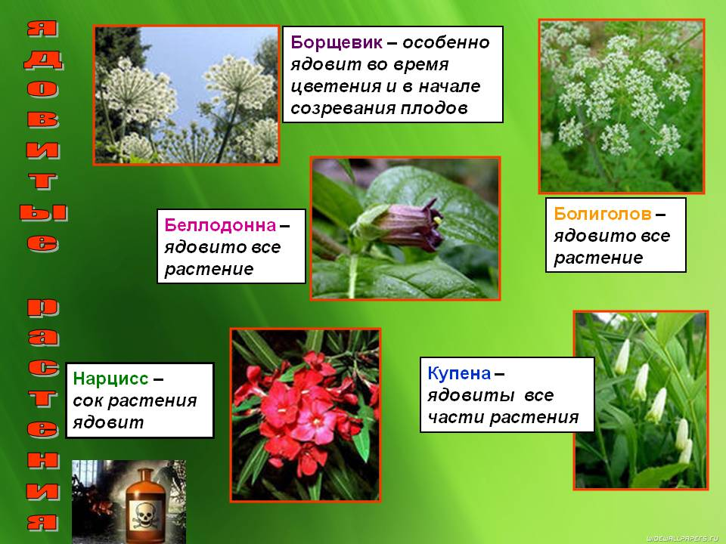
КЛАССИФИКАЦИЯ ЯДОВИТЫХ РАСТЕНИЙ

Slide 5
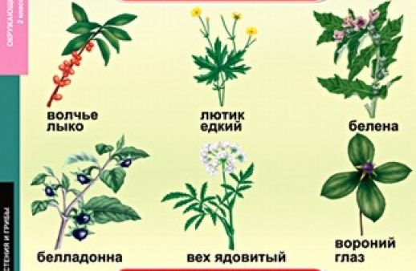
Ядовитые растения очень многочисленны и разнообразны, поэтому существует несколько способов классификаций этих растений. Наиболее простой является ботаническая классификация ( классификация по семействам), но она не раскрывает сущности действия ядовитых растений на организм человека и животных и не имеет практического значения.

Slide 6
1. Ядовитые растения, содержащие алкалоиды.
2. Ядовитые растения, содержащие гликозиды.
3. Ядовитые растения, содержащие гликоалкалоиды.
4. Ядовитые растения, содержащие эфирные масла и смолистые вещества.
5. Ядовитые растения, содержащие фермент тиаминазу.
6. Ядовитые растения, накапливающие нитраты.
7. Ядовитые растения, накапливающие оксалаты др.
По химической природе
действующих начал:

Slide 7
По действию на организм
различают ядовитые растения вызывающие поражение:
центральной нервной системы (виды аконита, безвременника, белены, болиголова, ветренницы, веха и др.),
сердца (виды ландыша, наперстянки, обвойника и др.),
печени (виды гелиотропа, крестовника, люпина и др.),
одновременно органов дыхания и пищеварения (горчица полевая, желтушник левкойный);
преимущественно почки и мочевыделительные пути;
нарушение солевого обмена;
заболевания с явлениями витаминной недостаточности;
желудочно-кишечный тракт и одновременно ЦНС и почки и др.

Slide 8
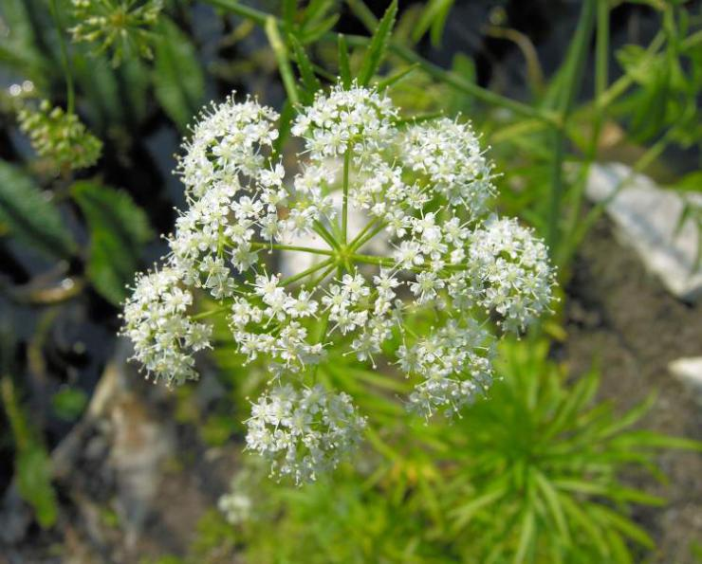
ВЕХ ЯДОВИТЫЙ

Slide 9
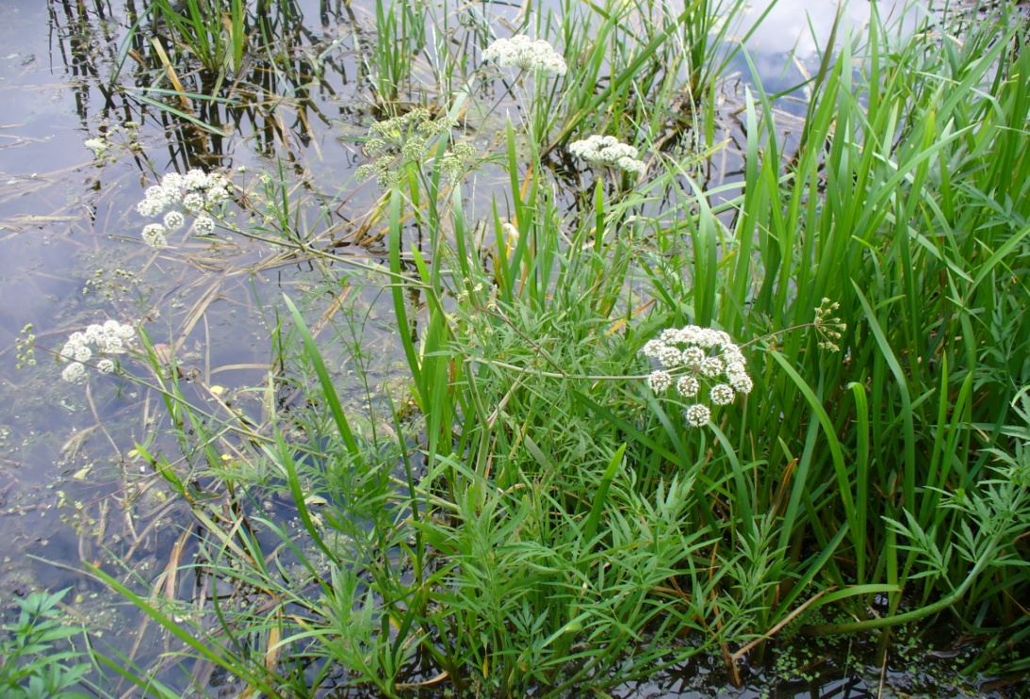
Местообитание
Вех ядовитый - многолетнее травянистое растение семейства зонтичных , с запахом петрушки (сельдерея).
Растет вех ядовитый на осоково-мшистых и травяных болотах переходного типа, по канавам, берегам рек, кустарникам.

Slide 10
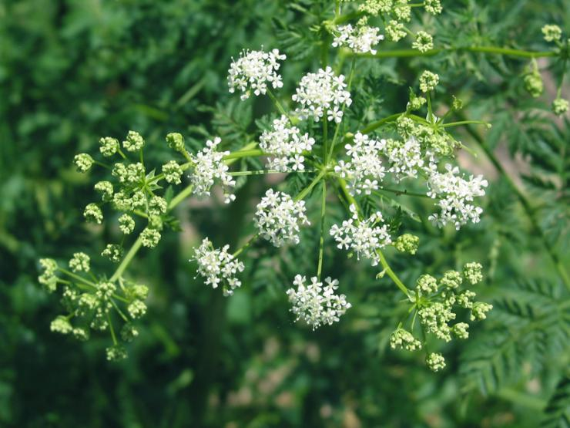
Ядовито всё растение, но особенно корневище.
Ядовито всё растение, но особенно корневище, как в свежем, так и в сухом виде.
Вех ядовитый, не зря заслужил себе такое название, это одно из самых ядовитых растений в природе. Другое его название — цикута, известно многим. Именно цикуту использовали при отравлении осужденных в странах античного мира. Ядом цикуты был отравлен и знаменитый философ Сократ.

Slide 11

Ядовитость
Отравление вехом
Уже через несколько минут после приёма внутрь яд цикуты вызывает: горечь во рту, головную боль, тошноту, рвоту и колики в нижней части живота, за которыми могут последовать головокружение, шаткая походка, пена изо рта. Характерно чувство холода во всем теле, нарушение равновесия, замедляется сердечный ритм, Зрачки расширяются, обильное выделение густой слюны, припадки, подобные эпилептическим и судороги могут закончиться параличом и смертью.

Slide 12
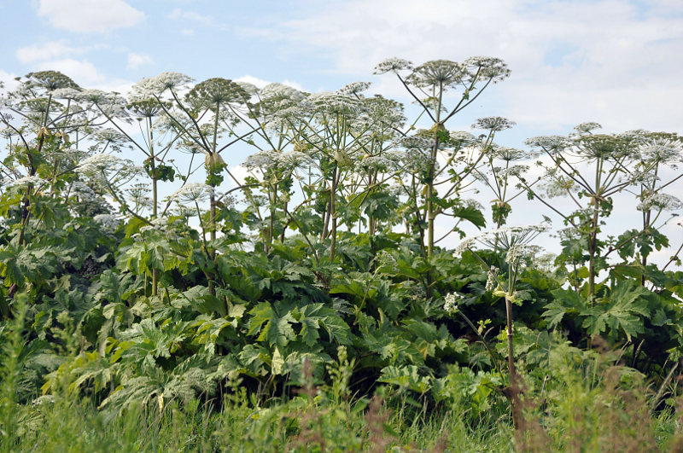
БОРЩЕВИК
СОСНОВСКОГО

Slide 13
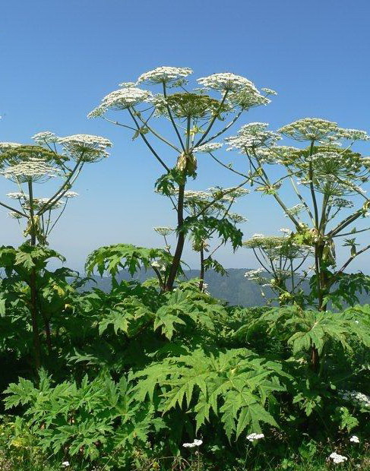
МЕСТООБИТАНИЕ
Двулетнее травянистое растение борщевик из семейства зонтичных известно всем. Оно растет на лугах, опушках, вдоль дорог. В высоту борщевик достигает 2,5 м, имеет полый стебель, большие листья и белые цветки, собранные в зонтики.

Slide 14
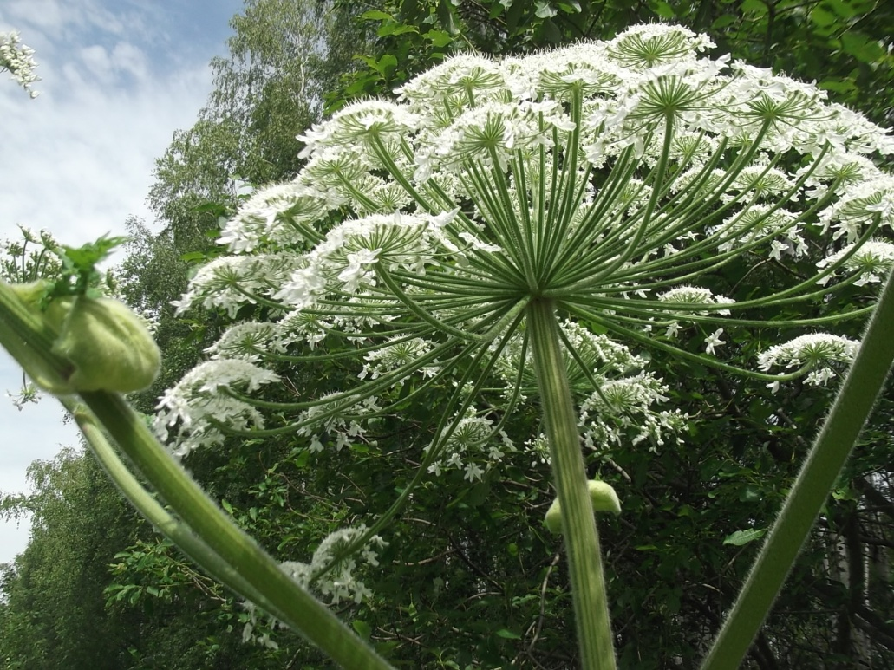
Ядовитость
Даже срубленное, увядшее растение способно навредить. Все части этого ядовитого растения содержат эфирные масла и другие активные вещества. Капля сока борщевика при попадании на кожу или слизистую может вызвать сильнейшие ожоги, сопровождающиеся болью, покраснением, волдырями, эрозией.

Slide 15
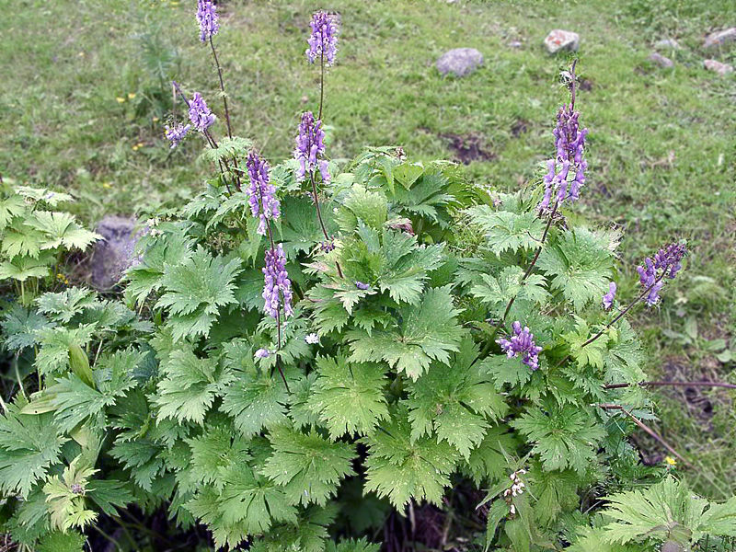
АКОНИТ

Slide 16
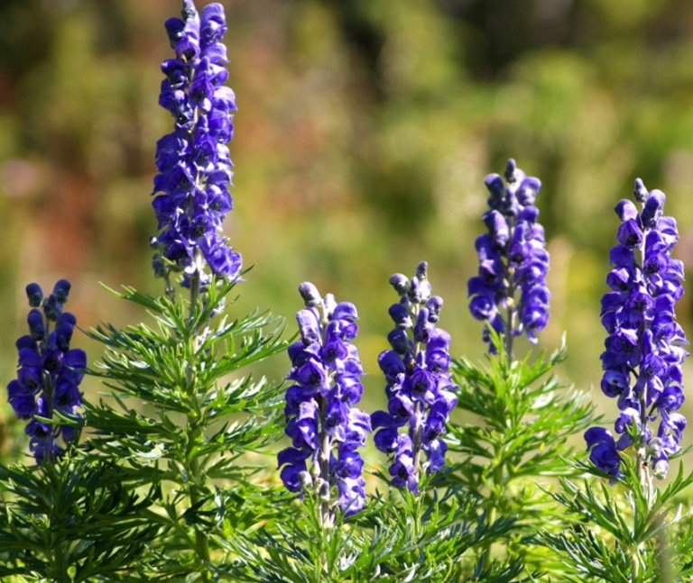
В народе растение известно издавна, оно имеет такие названия: черный корень, борец-корень, волчье зелье, царь-трава, железный шлем и другие.

Slide 17
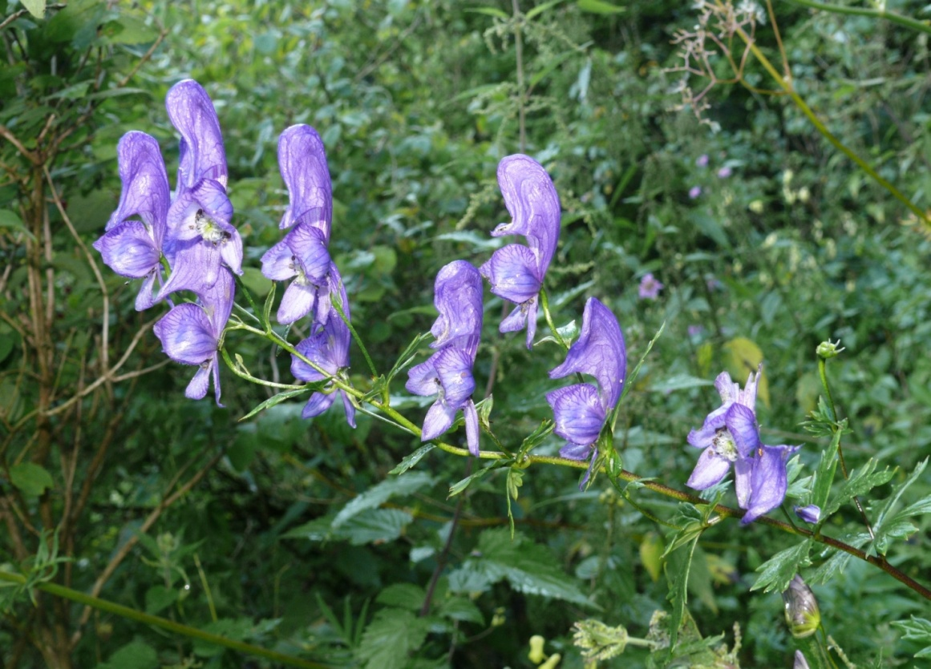
Местообитание
Растут среди луговых трав, в лесах и перелесках, на опушках, в соседстве с папоротниками, в оврагах, как правило в окружении злаковых трав: овсяницы луговой, костра безостого, полевицы, тимофеевки. Распространен повсеместно.

Slide 18
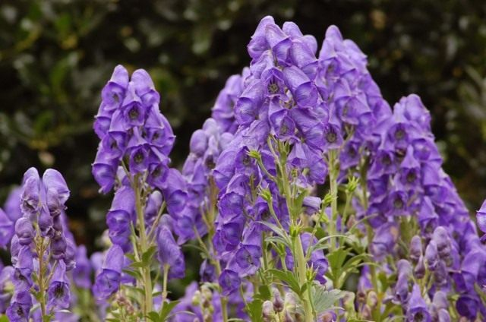
Ядовитость
Внимание! Все растение — от корней до пыльцы — чрезвычайно ядовито.

Slide 19
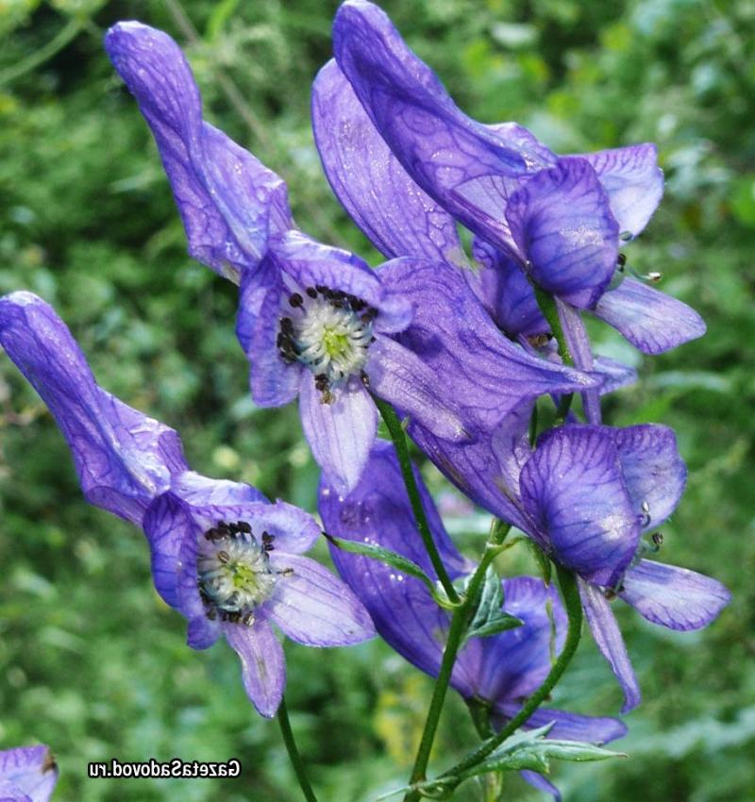
По древнегреческому мифу аконит вырос из ядовитой слюны объятого ужасом адского пса Цербера, которого Геракл привел из подземного царства на землю (одиннадцатый подвиг Геракла). Названием «борец» растение обязано скандинавской мифологии: борец вырос на месте гибели бога Тора, победившего ядовитого змея и погибшего от его укусов. Ядовитые свойства аконита были известны уже в глубокой древности: греки и китайцы делали из него яд для стрел, в Непале им отравляли приманку для крупных хищников и питьевую воду при нападении врага.

Slide 20
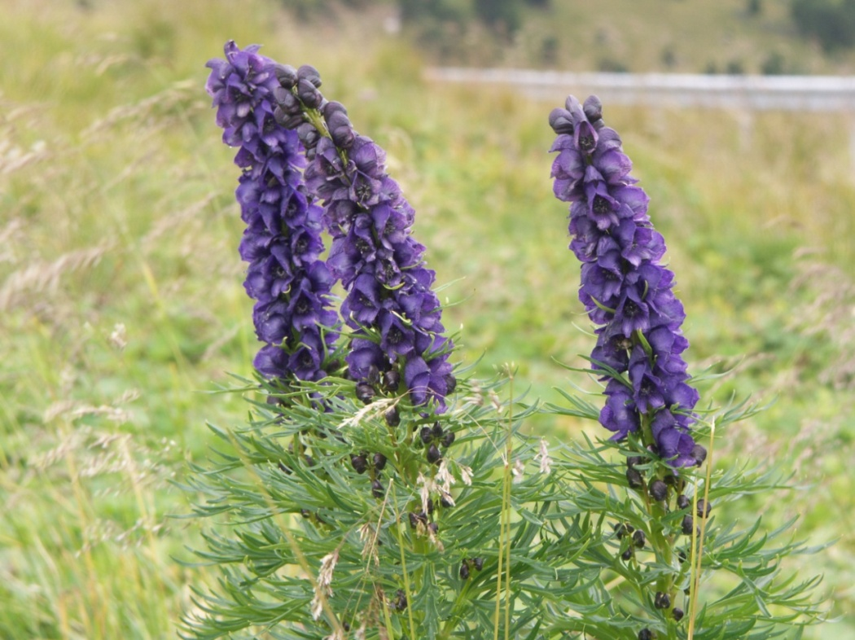
Плутарх пишет, что отравленные аконитом воины Марка Антония теряли память, и их рвало желчью. По преданию, именно от аконита умер знаменитый хан Тимур — ядовитым соком была пропитана его тюбетейка. Токсичность растения вызвана содержанием в нем алкалоидов (в первую очередь, аконитина), воздействующих на центральную нервную систему и вызывающих судороги и паралич дыхательного центра.

Slide 21
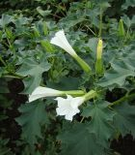
ДУРМАН

Slide 22
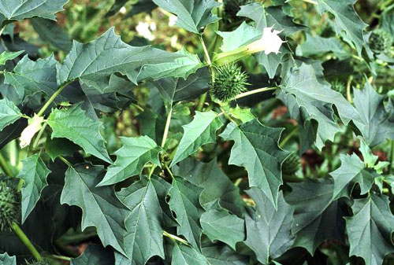
Название происходит от арабского “tatura” (“tat” — колоть); stramonium — от латинизированного французского: “вонючий сорняк”. Народные названия: бодяк, див-дерево, дур-зелье, дурнишник, дурнопьян, одурь-трава, шальная трава.

Slide 23
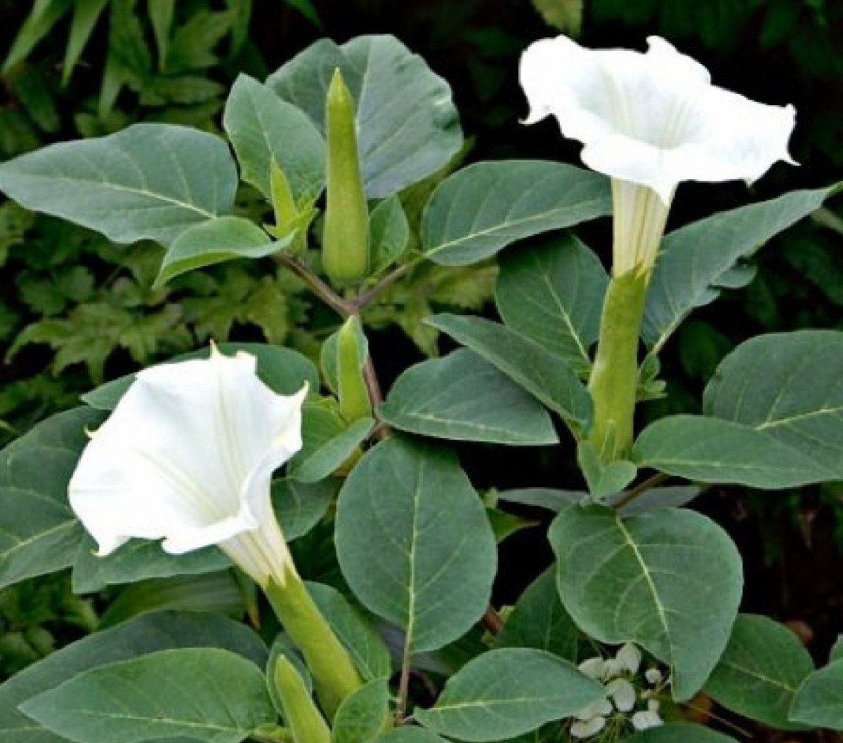
Местообитание
Встречается близ строений, изгородей, по огородам, изредка по краям полей.

Slide 24
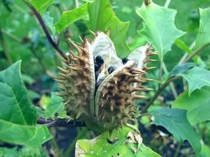
Ядовитость
Всё растение сильно ядовито особенно семена, из-за содержащихся в нём алкалоидов. Алкалоиды дурмана обладают атропиноподобным действием, то есть оказывают спазмолитическое действие на гладкую мускулатуру, расширяют зрачки, повышают внутриглазное давление, вызывают паралич аккомодации, подавляют секрецию железистого аппарата, учащают сокращения сердца. Действие алкалоидов дурмана на центральную нервную систему различно: могут повышать возбудимость нервной системы, а иногда понижает её.

Slide 25
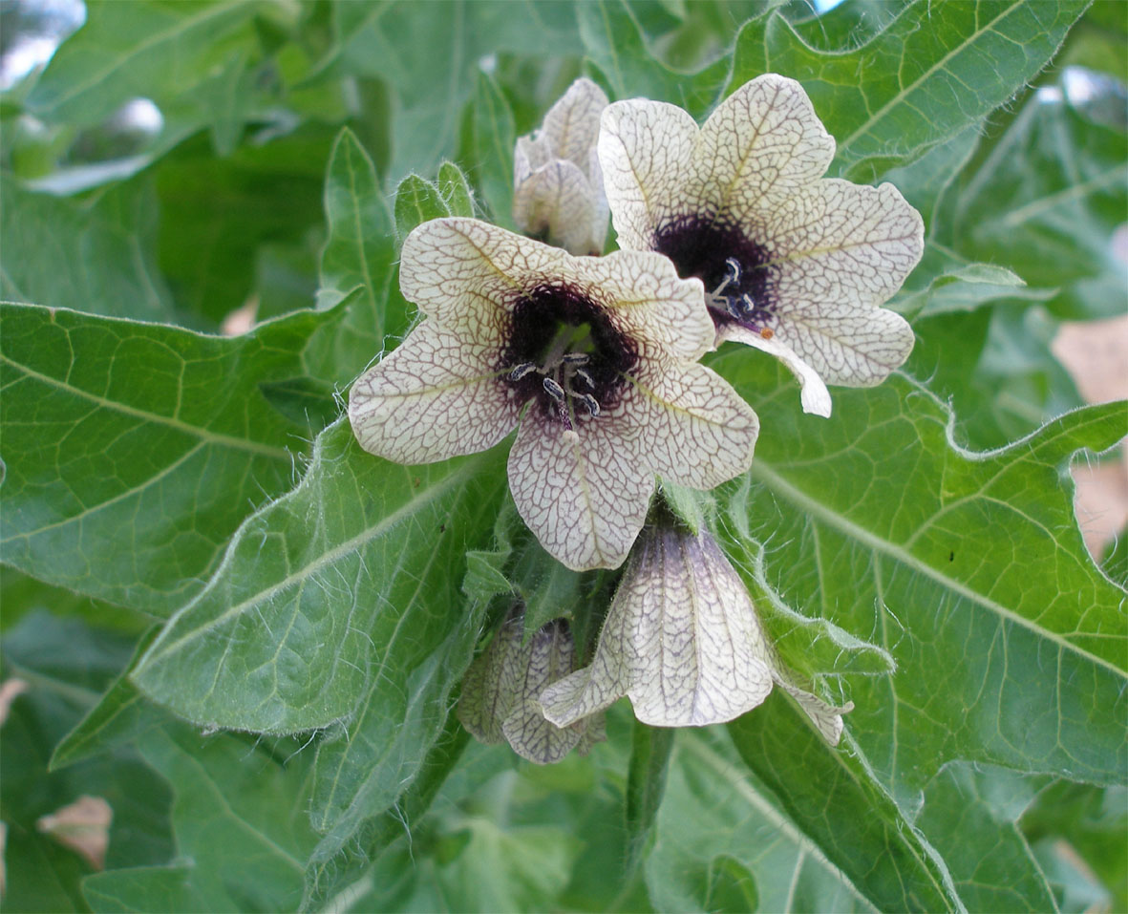
БЕЛЕНА ЧЕРНАЯ

Slide 26
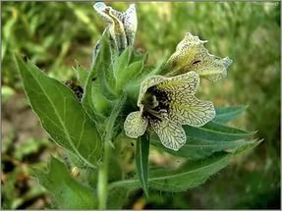
Народные названия: Ядовитый табак, бобы Юпитера, свинные бобы, трава-блекота, коростой, "око дьявола", дурника, бешенная блекота, бесиво, бешеница, дурь-трава, куриная слепота, одурь, собачий мак.

Slide 27
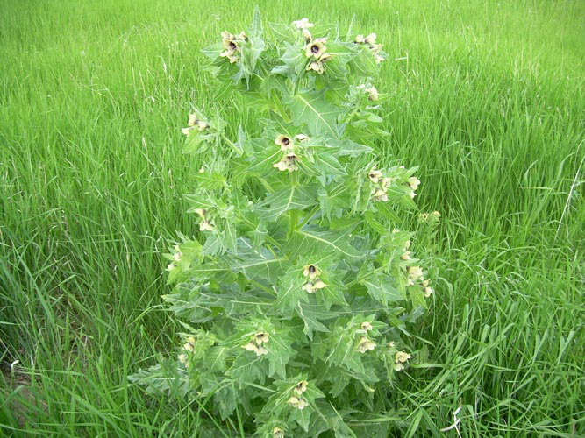
Местообитание
Белена черная — рудеральный сорняк. Растет на улицах, пустырях, мусорных кучах, вблизи построек, во дворах, у зимовок скота, по арыкам, на отмелях, галечниках, залежах, выгонах, у дорог; реже встречается на паровых полях, в садах, на огородах и полях. Зарослей не образует, растет рассеянно или небольшими группами.

Slide 28
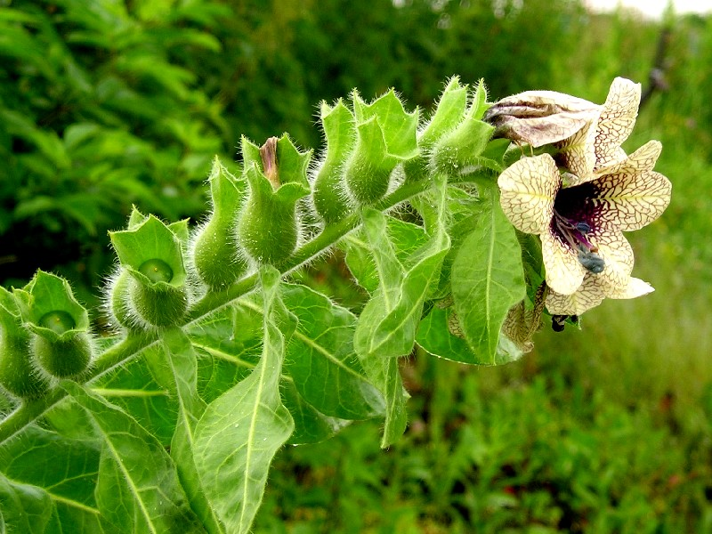
Ядовитость
Ядовиты все части этого растения. Белена содержит алколоиды: атропин, скополамин, гиосцинамин, которые сохраняются в растении в высушенном или консервированном виде.

Slide 29
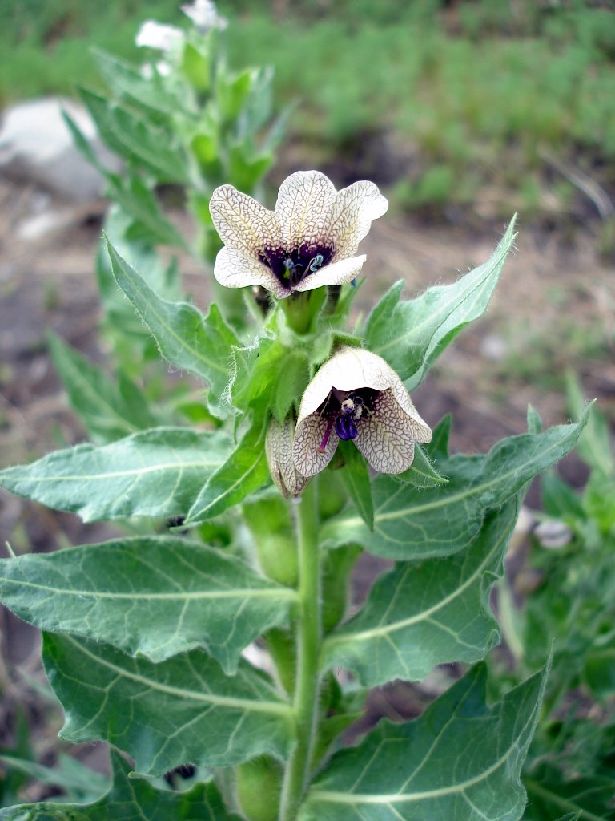
Поражается нервная система человека, со всеми вытекающими отсюда последствиями.

Slide 30
Легенда. Народ давно подметил возбуждающее действие белены, проявляю­щееся подобно бешенству. Всем известна поговорка белены объел­ся, когда говорят о человеке, совершающем в возбужденном состоя­нии несуразные поступки.
В средние века белена использовалась в составе ведьминой мази, куда входила вместе с экстрактом плодов беладонны. Нанесенная на кожу мазь вызывала яркие видения и помогала летать по воздуху, танцевать, принимать участие в шабаше.
Белена чёрная использовалась в комбинации с другими травами, такими как мандрагора, белладонна, дурман, в качестве анестезирующего средства, прозванного за его психоактивные свойства «волшебным напитком». Эти психоактивные эффекты включали в себя визуальные галлюцинации и ощущение полёта.
У древних балтов была особая группа воинов - слуг бога-волка, которые шли в бой, выпив напиток белены. Во время сражения такие воины в своей галлюцинации считали себя волками. По преданию воины-волки были так свирепы, что не нуждались в оружии и убивали своих врагов голыми руками.

Slide 31
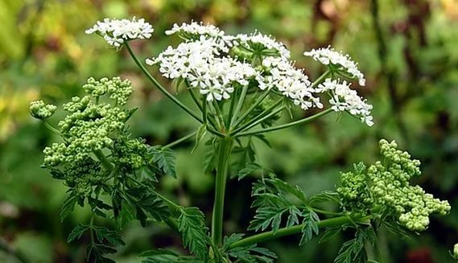
Болиголов пятнистый

Slide 32
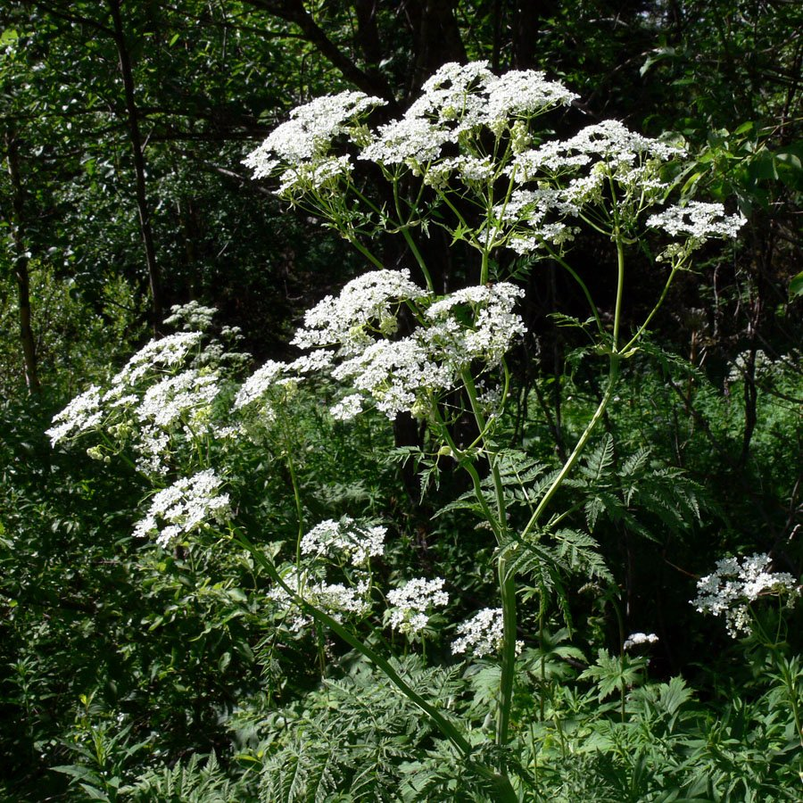
Местообитание
Рудеральный и огородный сорняк, произрастает по склонам и суходолам.
Растет на опушках лесов, на заливных лугах и известняковых склонах, а так же возле жилья, заборов на пустырях и стройках, вдоль дорог и оврагов, как сорняк встречается на огородах. В России болиголов распространен практически повсеместно.

Slide 33
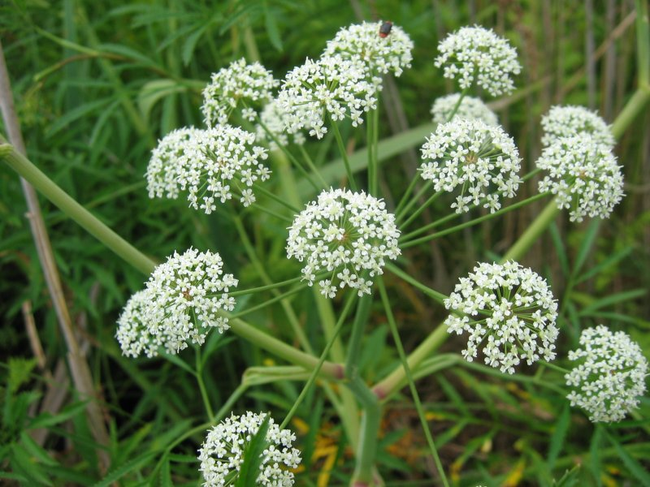
Ядовитость
Ядовитые свойства болиголова были известны еще со времен Древней Греции, где растение применялось как средство свершения правосудия. Яд болиголова давали выпить осужденному на смерть.
Ядовито все растение (максимум в незрелых плодах, меньше — в стеблях и листьях).

Slide 34
Последствия отравления
Отравление наступает при попадании в рот стеблей, ошибочно принимаемых детьми за дудник (из которого делают свистульки), а также при поедании семян, похожих на укропные. Известны случаи употребления в пищу зелени болиголова, засорявшего огородные грядки.
Тошнота, слюнотечение, головокружение, нарушение глотания, речи, побледнение кожи. Начальное возбуждение сопровождается судорогами и переходит в угнетение ЦНС.
Характерным является восходящий паралич, начинающийся с нижних конечностей и сопровождающийся потерей кожной чувствительности. Зрачки расширены, на свет не реагируют. Нарастающее удушье может привести к остановке дыхания. При контакте с кожей сок вызывает дерматит.

Slide 35
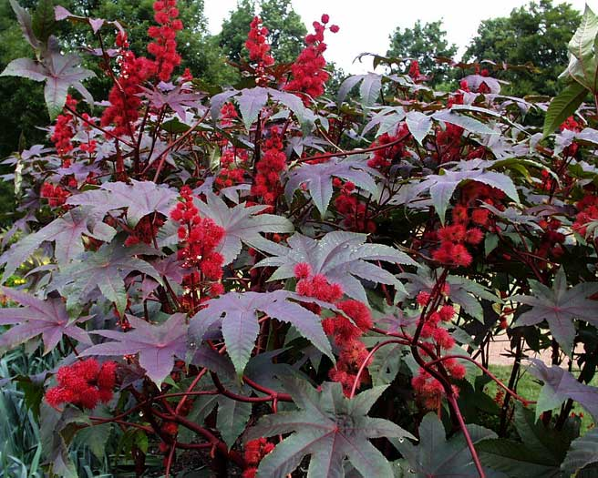
КЛЕЩЕВИНА
ОБЫКНОВЕННАЯ

Slide 36
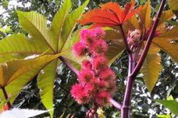
Местообитание
Одним из самых токсичных растений на планете считается клещевина обыкновенная. В обиходе её также называют «касторкой». Растение клещевина - ядовитое и очень опасное. В последнее время этот представитель флоры из природных условий перемещается в сады. Клещевина ядовитая является выходцем из тропического пояса Африки. Культивируется она как растение-однолетник. Однако даже за это короткое время он успевает вымахать на высоту три метра. В природных условиях клещевина ядовитая является многолетником. Нередко она достигает в высоту 12 метров. Время её жизни – около 10 лет.

Slide 37
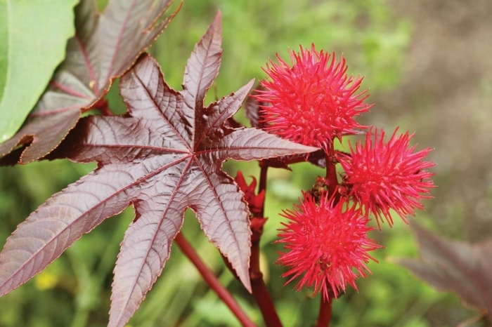
Ядовитость
Внимание! Семена клещевины содержат ядовитое вещество – рицин, которое при промышленном производстве не переходит в масло. Поэтому употребление в пищу семян опасно, может вызвать очень тяжелое отравление. Шесть семян смертельны для детей, а двадцать — для взрослых. Жмых клещевины также ядовит.

Slide 38
Все части растения содержат белок рицин и алкалоид рицинин и ядовиты, как для человека, так и для животных.
Отравление клещевиной
Приём внутрь семян или других частей растения вызывает энтерит, рвоту и колики, кровотечения из желудочно-кишечного тракта, нарушение водно-электролитного баланса. Яд растения, проникая в кровь, вызывает разрушение эритроцитов — красных кровяных телец. Первые признаки отравления клещевиной появляются примерно через час, после употребления семян. Желтеет кожа, появляется боль и жжение в животе, рвота, сильная головная боль, общая слабость, неправильный пульс, возможна потеря сознания и остановка дыхания. Также клещевина может спровоцировать преждевременные роды у беременных. Смерть обычно наступает через 5-7 дней. Вред здоровью, наносимый ядами клещевины непоправим, выжившие не способны полностью восстановить здоровье, объясняется это способностью рицина необратимо разрушать белки тканей.

Slide 39
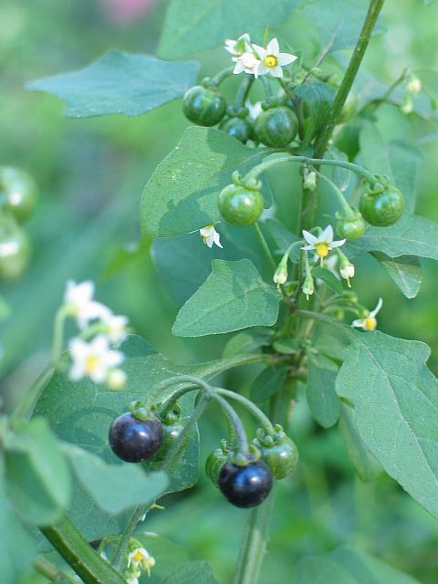
ПАСЛЕН ЧЕРНЫЙ

Slide 40
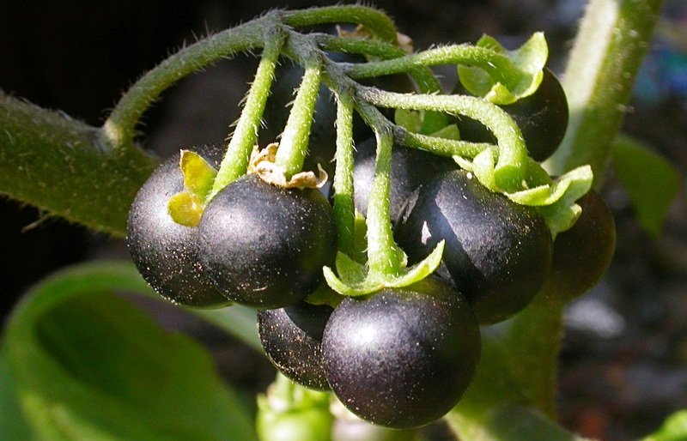
Местообитание
Встречается данный вид растения по всей Российской территории. Любит произрастать около огорода, пашни, берегов рек, других водоем, также в саду, растет между кустарниками.

Slide 41
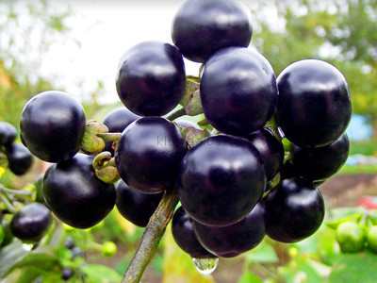
Ядовитость
Растение содержит ядовитые гликоалкалоиды, такие как дулькамарин, солацеин, соланин, которыми богаты трава паслена черного, цветы и зеленые ягоды. Причем в последних их особенно много.

Slide 42
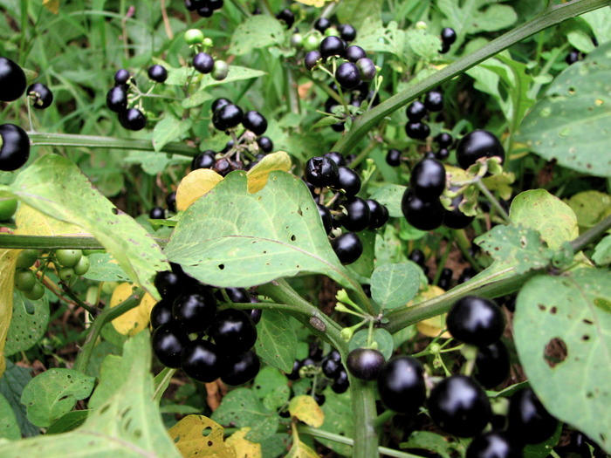
Мазь на основе паслена черного является одним из лучших средств для лечения язв, фурункул, ран, которые гноятся. С помощью паслена черного можно излечить лейкоз, другие заболевания крови. Для отвара применяют надземную часть, им поласкают горло при ангине, воспаленном процессе в ротовой полости, если возникают проблемы с деснами.

Slide 43
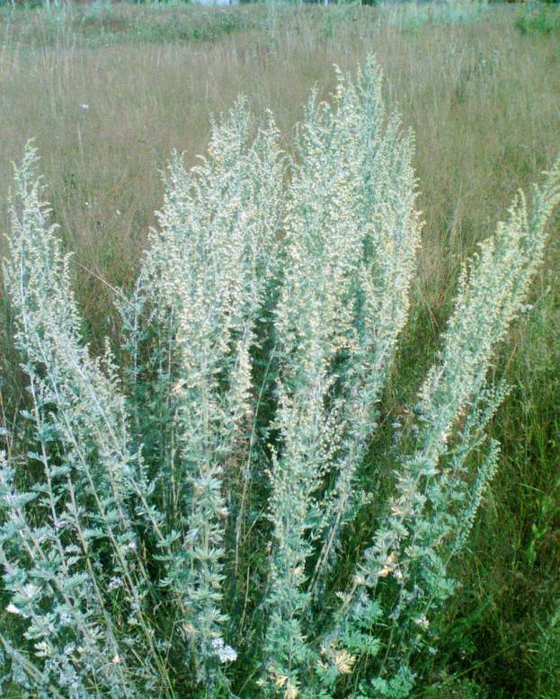
ПОЛЫНЬ ГОРЬКАЯ

Slide 44
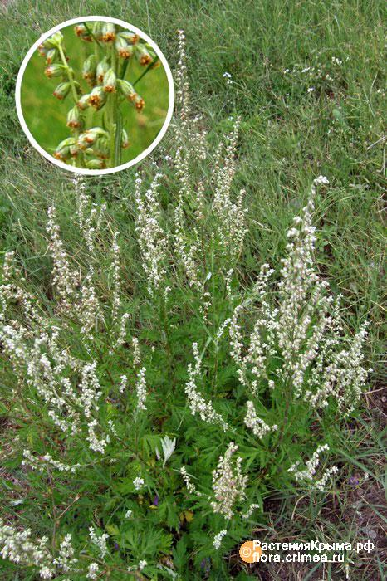
Местообитание
Растет на пустырях, возле жилья и животноводческих помещений, по обочинам дорог и лесным опушкам, реже в посевах сельскохозяйственных культур.

Slide 45
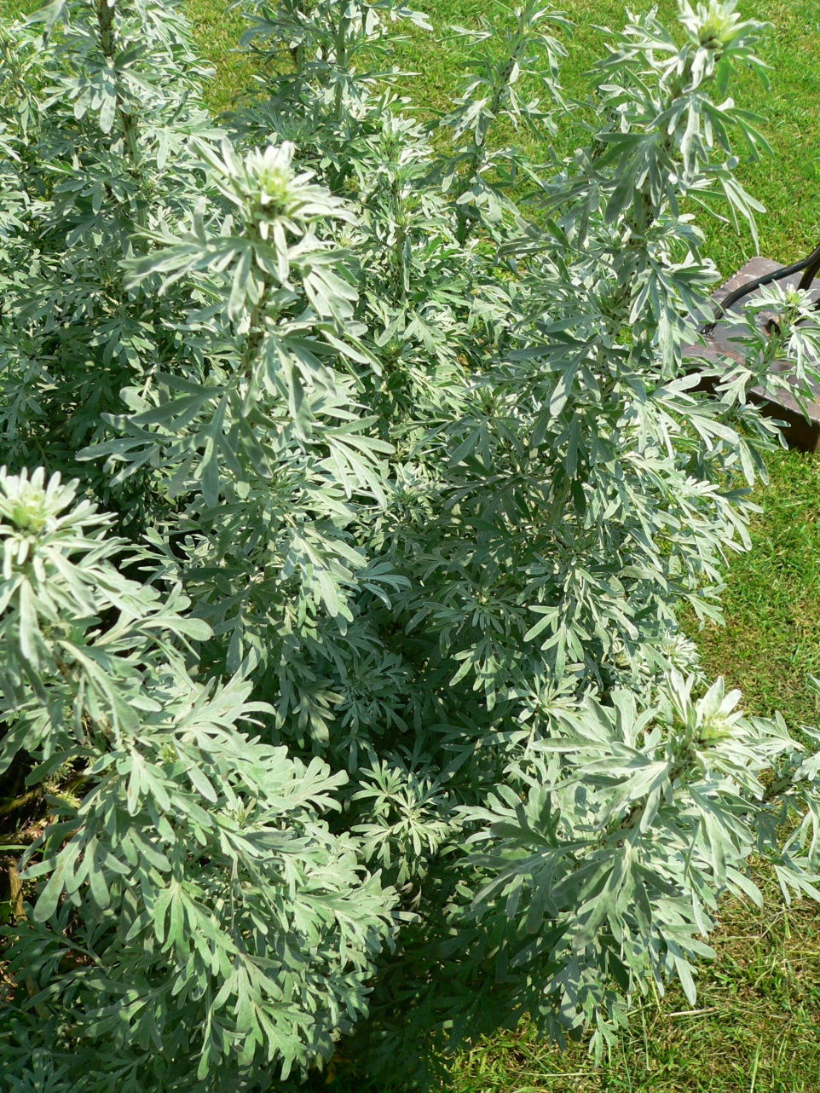
Полынь – многолетнее травянистое растение, относящееся к семейству сложноцветные. Ей присущ характерный специфический запах и очень горький вкус. Стебли растения грязно-фиолетовые, ветвистые. Листочки перисто-рассеченные, имеют темно-зеленый окрас сверху и светло-зеленый книзу. Цветочки небольшие, трубчатые, желтого цвета. Растение может достигать в высоту полутора метра и более.

Slide 46
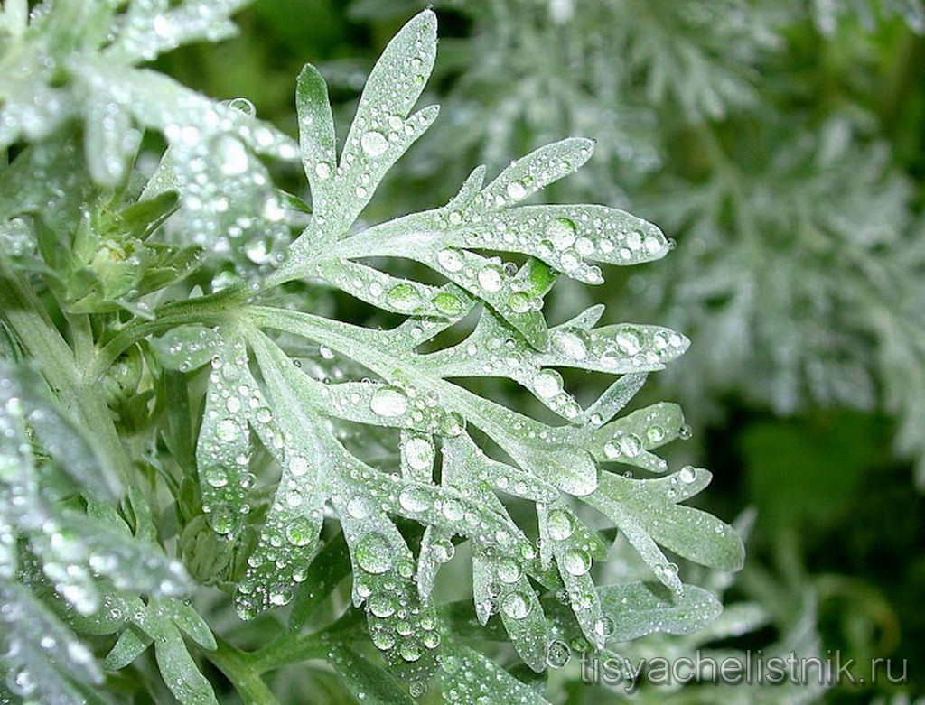
Ядовитость
Существуют достоверные данные о том, что во время персидского похода Петра I в районе г. Кизляра русская армия за одну ночь недосчиталась более полутысячи лошадей, отравившихся полынью. Для лошади, чтобы наступила смерть, достаточно всего полкило свежей полыни.

Slide 47
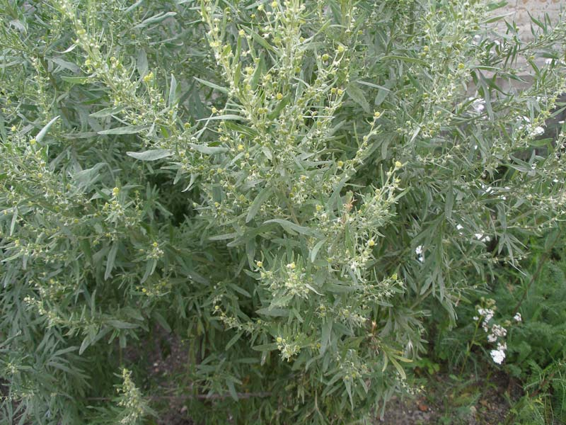
Растения, которые растут вблизи полыни, погибают, животные обходят ее десятой стороной. Однако если быть аккуратным, не превышать дозировки и применять ее разумно, то тогда полынь проявит все свои целебные свойства и излечит от массы недугов.

Slide 48
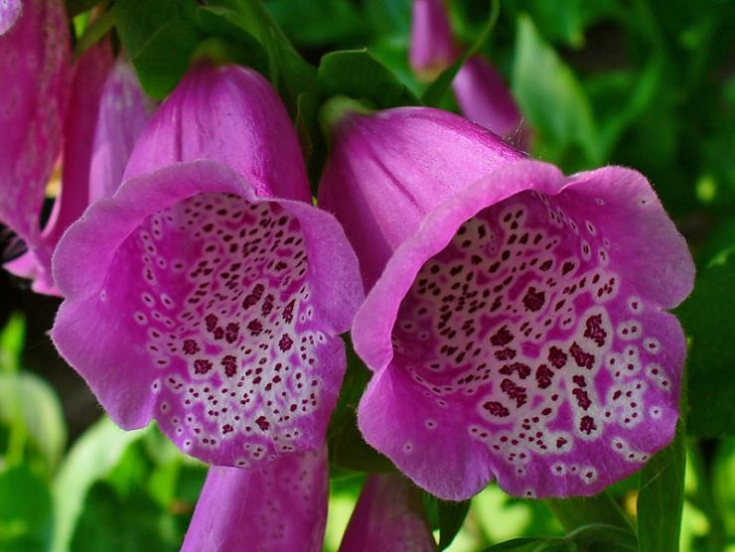
НАПЕРСТЯНКА
ПУРПУРНАЯ

Slide 49
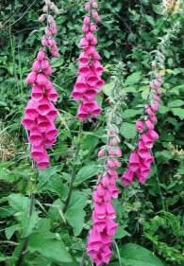
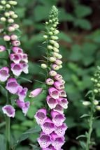
Местообитание
Разреженные леса, опушки, вырубки.

Slide 50
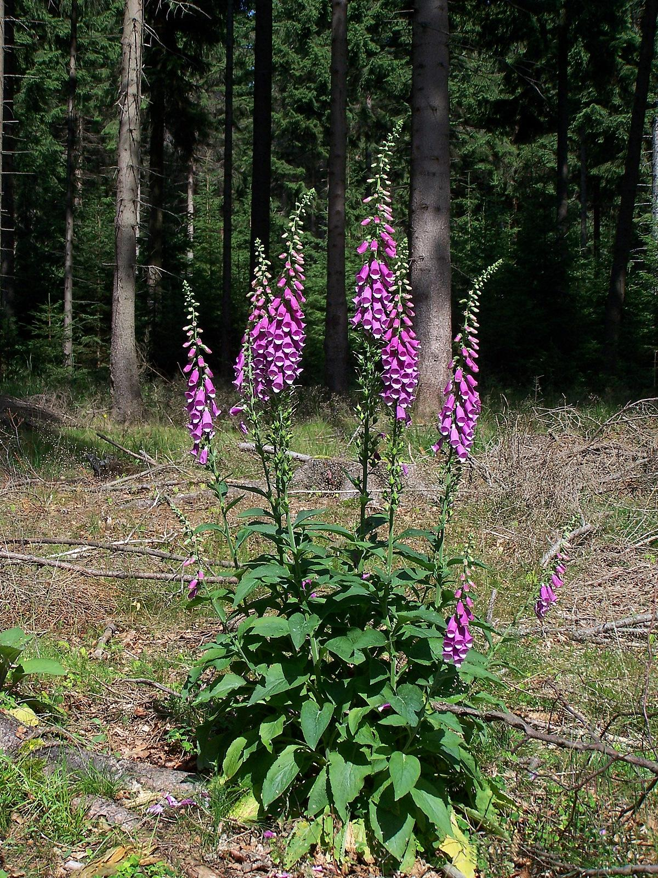
Ядовитость
Ядовита надземная часть (наиболее — листья).
В токсических дозах гликозиды вызывают тошноту, рвоту, резкую брадикардию, экстрасистолию, трепетание желудочков и остановку сердца.

Slide 51
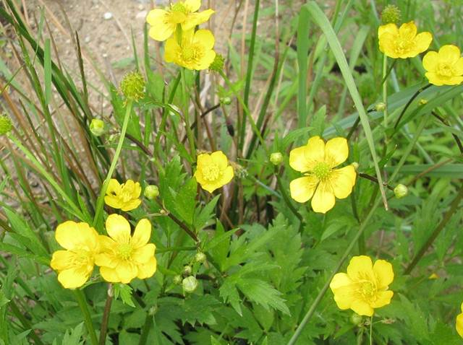
ЛЮТИК ЕДКИЙ

Slide 52
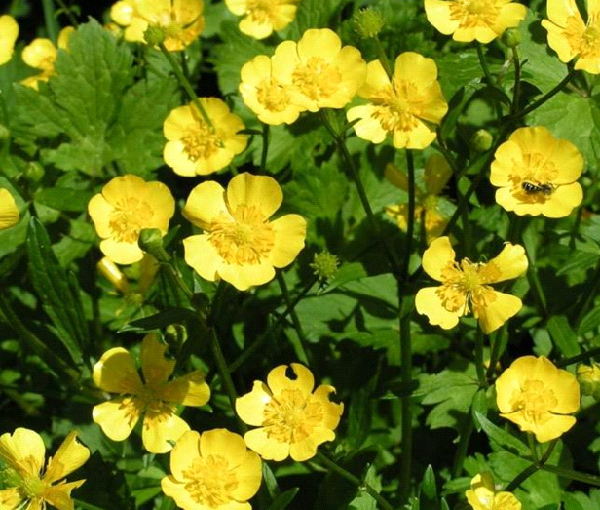
Местообитание
Растение илистых мест, канав, берегов
водоемов.

Slide 53

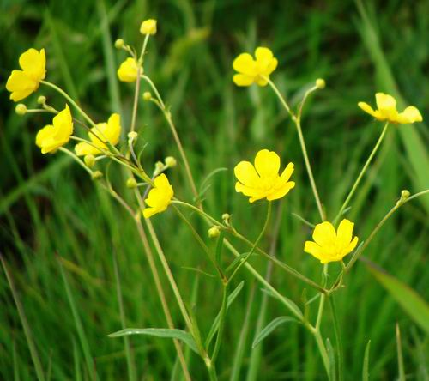
Ядовитость
Сок лютиков очень ядовит. Входящее в него эфирное масло содержит пеонол, метилсалицилат, бензойную и салициловую кислоты. Выделяемые ядовитым растением пары вызывают сильнейшее раздражение слизистой оболочки глаз, носа и гортани. От одного соприкосновения с лютиком может возникнуть слезотечение, насморк, першение в горле, кашель вплоть до удушья и спазма мышц гортани. Проглоченное растение вызывает резкие боли в пищеводе, желудке, кишечнике. Отравление сопровождается рвотой, поносом, в тяжелых случаях – останавливается сердце.

Slide 54
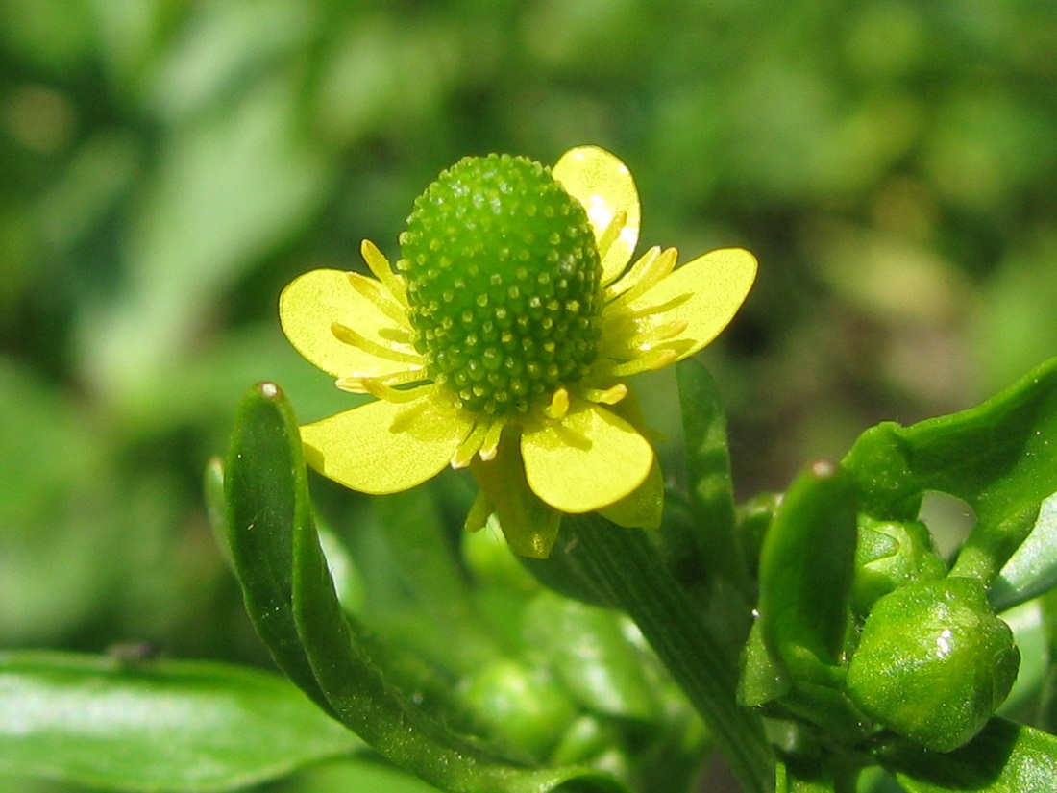
Ядовиты все надземные части. Содержат сложные эфиры . Эти яды вызывают возбуждение центральной нервной системы и одновременно действуют поражающе на сердце, пищеварительный тракт и почки. При высушивании токсические свойства травы утрачиваются.

Slide 55
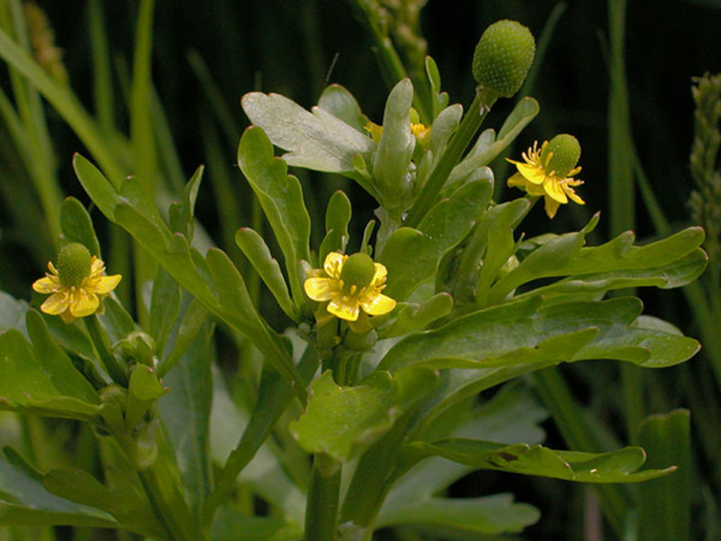
Симптомы отравления
При попадании внутрь: сильное жжение во рту, глотке, желудке. Выделение обильной слюны, тошнота, рвота, боли в животе. В тяжелых случаях проявляется поражение ЦНС: дрожание рук, ног и других частей тела, судороги, помрачение сознания. При попадании сока из листьев на кожу и слизистые - ожог; в глаза - сильная резь, слезотечение и временное ослепление.

Slide 56
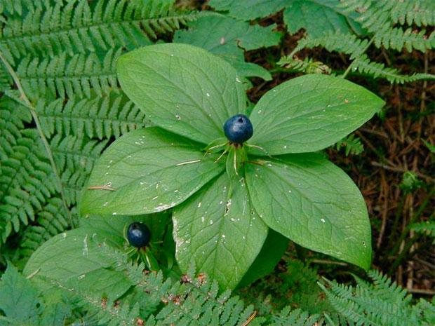
ВОРОНИЙ ГЛАЗ

Slide 57
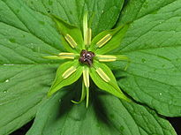

Местообитание
Воро́ний глаз четырёхли́стный, или Вороний глаз обыкнове́нный — вид травянистых растений из семейства Лилейные.
Вороний глаз любит тенистые места, влажную почву, обогащенную перегноем, а также лиственные и смешанные леса, заросли кустарников.

Slide 58

Ядовитость
Ягода вороний глаз содержит опасные яды — паристифин и парадин. Сильно ядовитыми также считается корневище растения, меньше всего — листья.

Slide 59

Особенно часто отравляются дети, которых привлекают блестящие красивые ягоды вороньего глаза. Листья действуют на ЦНС, плоды — на сердце, корневища вызывают рвоту. Симптомы отравления: боли в животе, понос, рвота, приступы головокружения, судороги, нарушение работы сердца вплоть до его остановки. Применение растения для медицинских целей запрещено.

Slide 60

ВОЛЧЕЯГОДНИК
ОБЫКНОВЕННЫЙ

Slide 61

Волчея́годник обыкнове́нный, или Волчеягодник смерте́льный, или Во́лчник обыкновенный, или Во́лчье лы́ко, или Во́лчьи я́годы, или Плохо́вец, или Пухля́к (лат. Dáphne mezéreum) — вид растений рода Волчеягодник семейства Волчниковые (Thymelaeaceae).

Slide 62

Местообитание
Растёт чаще в подлеске тёмнохвойных и смешанных лесов, реже в широколиственных лесах лесостепи. Хорошо разрастается и ветвится при лёгком осветлении.
Как заносное, растение натурализовалось повсюду в зоне умеренного климата.

Slide 63

Ядовитость
Ядовитыми волчьими ягодами лучше просто любоваться, и не трогать их руками. Волчье лыко»… Все части волчьего лыка ядовиты!
Если сок растения в концентрированном виде попадет на кожные покровы, то это может привести к появлению сильных ожогов, которые даже могут вызвать некротизирование тканей.

Slide 64


Отравление наступает при поедании ягод (часто детьми), жевании коры, а также при контакте кожи с влажной корой или при попадании на неё сока растений (дерматиты). Вдыхание пыли из коры вызывает раздражение слизистых глотки и дыхательных путей, попадание в глаза раздражает конъюнктиву. После поедания ягод ощущается жжение во рту, боль в подложечной области, тошнота, рвота, слабость, возможны судороги. Отравление протекает по типу геморрагического гастроэнтерита.

Slide 65

КОПЫТЕНЬ
ЕВРОПЕЙСКИЙ

Slide 66

Местообитание
Копытень европейский – это вечнозеленое растение, растущее в лесах России. Листья этого растения темно-зеленые, зимой они хорошо сохраняются под снегом.

Slide 67


Копытень европейский во время цветения – а это происходит весной, в конце апреля или начале мая – покрывается цветками, которые очень сложно разглядеть под широкими и темными листьями. Копытень размножается семенами. Если рассуждать о размножении этого растения, то всё очень хорошо продумано, потому что в лесу у самой земли ветра нет, а семена переносить как-то надо.

Slide 68

Ядовитость
Ядовиты не отдельные части растения, а всё оно полностью. Если пренебречь всеми правилами осторожности при использовании лекарственных средств, в основу которых входит копытень, то можно получить серьёзное отравление.

Slide 69

Этой работой заняты труженики-муравьи. Завлекает их эта работа тем, что на семенах имеются мясисто-маслянистые выросты, которые очень хорошо подходят в качестве пищи. Насекомые едят их и переносят семена по всему лесу.

Slide 70

От того, что копытень довольно-таки своеобразно выглядит, специфически пахнет, и имеет некую долю ядовитости, он имеет много разных названий. Перечислим несколько наименований этого растения: «рвотный корень», «рвотник», «дикий перец», «заячий корень», «земляной ладан», «подлесник», «сердечник» и множество других названий.

Slide 71

БУЗИНА КРАСНАЯ

Slide 72
Местообитание
Экологический диапазон — широкий (сухие и влажные местообитания, хвойные и лиственные леса), образует заросли. Сокращает внутренний ареал из-за неумеренного сбора и деградации лесов.

Slide 73

Местообитание
Растет в диком виде в лесах и по кустарникам. Разводится в палисадниках и садах.

Slide 74


Ядовитость
Отравление красной и травянистой разновидностями растения возможно при поедании ягод, листьев, соцветий и молодых побегов, которые используют в кулинарии и нетрадиционной медицине. Попадание токсинов в организм возможно через необработанные руки после контакта с растением. Бузиной можно отравиться при лечении народными средствами, изготовленными на основе листьев, побегов и ягод красной и травянистой бузины.
При использовании цветков, ягод, листьев, особенно свежих, может наступить отравление амигдалином, который переходит в синильную кислоту.

Slide 75
Последствия отравления
Головокружение, головная боль, слабость, першение в горле, боли в животе, тошнота, рвота.
Характерно окрашивание слизистых в синий цвет в результате накопления в венозной крови оксигемоглобина. Тахикардия сменяется на поздних стадиях брадикардией. Наблюдается одышка с задержкой на выдохе, возможны судороги.
Смерть наступает от остановки дыхания на фоне острой сердечной недостаточности.

Slide 76

ЛАНДЫШ МАЙСКИЙ

Slide 77

Местообитание
Ландыш произрастает на влажных почвах хвойных и смешанных лесов и среди кустарников.

Slide 78
Ядовитость
Прекрасное и безобидное на первый взгляд растение на самом деле оказывается довольно ядовитым. У людей отравление возникает в случае длительного вдыхания ландышевого аромата. Всё растение ландыша ядовито, в нём содержится органическое вещество, гликозид растительного происхождения (конваллятоксин).

Slide 79

В целях предотвращения отравления ядовитыми растениями мы рекомендуем:
• Не пробовать на вкус незнакомые растения, ягоды, листья, цветы.
• Не оставлять на ночь в комнате, особенно в спальне, букеты душистых растений и цветов.
• Знать ядовитые растения и их свойства.
• Не использовать при самолечении неизвестные растения.
• Не прикасаться невымытыми руками к слизистым и особенно к глазам.
• В случае контактного или бесконтактного поражения кожных покровов и слизистых необходимо тщательно промыть поражённые места водой.

Slide 80

• Большинство отравлений ядовитыми растениями происходят как пищевые. При этом первая помощь заключается в скорейшем удалении содержимого желудка и кишечника путём промывания, применения слабительных, адсорбирующих, осаждающих, окисляющих, нейтрализующих, обволакивающих препаратов и веществ. При болях в области сердца рекомендуется дать пострадавшему валидол, корвалол, валокардин.
При отравлении пострадавшему необходимо дать как можно больше питья: воду, чай, молоко, кисель.

Slide 81


Slide 82

ДИФФЕНБАХИЯ
Паралич. Ядовиты все части растения, но наиболее опасны семена.

Slide 83
Есть даже версия, по которой в Бразилии диффенбахию применяли для наказания рабов: провинившегося заставляли съесть кусок листа растения. Как правило, после этого у несчастного происходил сильнейший отек гортани и слизистой оболочки рта, он какое-то время совершенно не мог разговаривать. Этот метод наказания получил название – «немые розги».

Slide 84
Последствия отравления
Яд, присутствующий в зеленом листе растения, способен вызывать ожоги не только на кожных покровах, но и на слизистых оболочках глаз и рта у человека. Растение может привести к таким серьёзным последствиям, как слепота и немота. Дети и домашние кошки могут получить сильнейшее отравление если пожуют листок растения.

Slide 85

ПЛЮЩ ВЕЧНОЗЕЛЕНЫЙ
Ядовиты листья и ягоды растения, при попадании внутрь организма. Особенно сильно от плюща страдают кошки, которых привлекает сочная зелень растения.

Slide 86
Последствия отравления
Контакт с ядовитым плющом может вызвать воспаление кожи, повреждение слизистой оболочки желудочно-кишечного тракта и легких, а в некоторых случаях - анафилактический шок.

Slide 87

АЗАЛИЯ
Растение может нанести вред человеку, если проглотить листья растения или нектар. Ядовитый сок, содержащийся в листовых пластинах, и нектар способны вызвать слезотечение, обильную рвоту, слюноотделение, выделения из носа.

Slide 88
Последствия отравления
Часто азалии дарят, а любители разводят их в больших количествах; цветут азалии около 2-2,5 месяцев, и их насыщенный аромат вызывает головокружение, а в плохо проветриваемом помещении может вызвать потерю сознания - это растение содержит наркотические вещества.

Slide 89

Монстера
Растение обладает очень ядовитым соком, который способен нанести ожог на кожу тела или даже повредить глаза.

Slide 90

Последствия отравления
Симптомы отравления монстерой – жжение во рту, сильное слюноотделение, воспаление пищеварительной системы.

Slide 91

ФИКУС
Сок фикуса ядовит - кожа от него воспаляется, а в дыхательных путях возникает раздражение - может случиться даже приступ астмы.

Slide 92



МОЛОЧАЙ
Млечный сок этого растения, выступающий из поврежденных частей, достаточно опасен. Он вызывает сильные жжения, покраснение кожи, возможно образование волдырей. Попав в глаза, сок молочая провоцирует серьезное воспаление конъюнктивы и временную слепоту. Яд, проникший в организм через ротовую полость, вызывает рвоту, сильную диарею, боли в животе. При сильном отравлении возможно головокружение, судороги, бред, нарушение кровообращения.

Slide 93

БЕРЕСКЛЕТ ЯПОНСКИЙ
Судороги, паралич. Ядовиты все части растения).

Slide 94

АГЛАОНЕМА
ПЕРЕМЕНЧИВАЯ
Поражение ЦНС. Ядовито всё растение.

Slide 95


